Slide 1

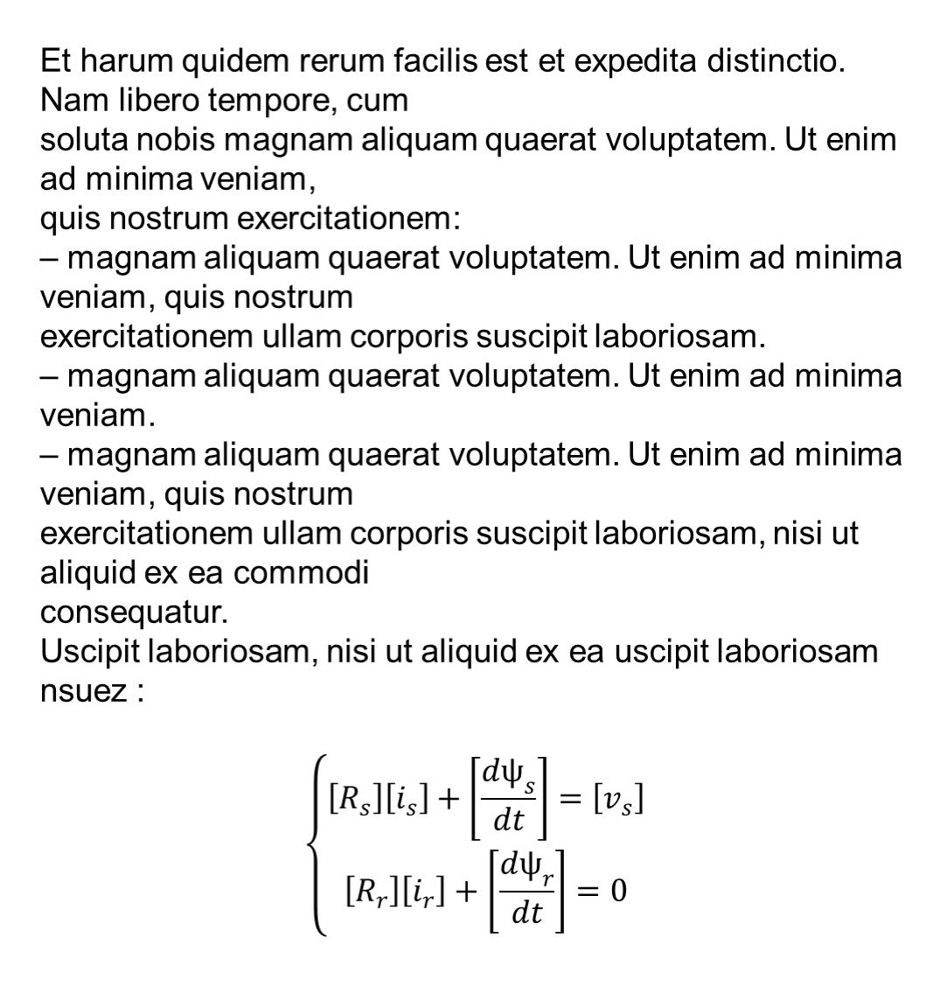
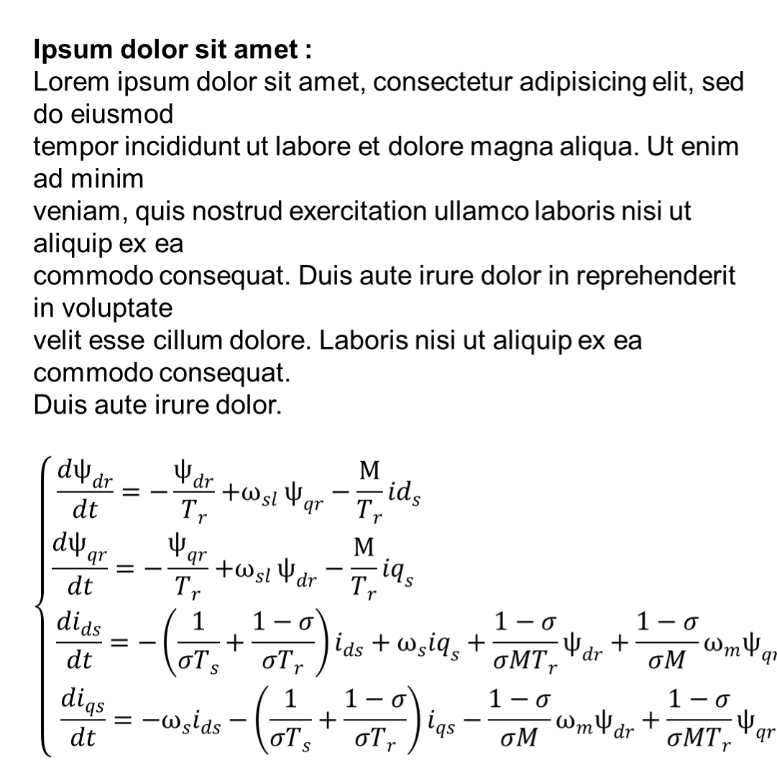


JRD-AGITSI 2026
2026
Poster Template for a 841mm x 594mm poster presentation
Your name and the names of the people who have contributed to this presentation are written here.
.
The names and addresses of the associated institutions are written here.
Contexte
Méthodologie
Résultats
– Sed ut perspiciatis unde omnis iste natus error sit voluptatem
accusantium doloremque laudantium, totam rem aperiam, eaque
ipsa quae ab illo inventore veritatis et quasi architecto.
– Corporis suscipit laboriosam, nisi ut aliquid ex ea commodi conse-
quatur? Quis autem vel eum iure reprehenderit qui in ea voluptate
velit esse quam nihil molestiae consequatur, vel illum
Iredi urbis aestimant praeter quicquid flatus
– Romae coluntur Romae vero esse.
– obsequiorum obsequiorum pomerium pomerium
podium.
– redi urbis aestimant praeter quicquid flatus.
Urbis nascitur nascitur liberis vile caelibes nec coluntur
potest caelibes quorundam credi nascitur nec.
Urbs naitur nasitu lbeile cibes nec ctest itur :
Figure 5
Problématique
– Sed ut perspiciatis unde omnis iste natus error sit voluptatem
accusantium doloremque laudantium, totam rem aperiam, eaque
ipsa quae ab illo inventore veritatis et quasi architecto.
accusantium doloremque laudantium, totam rem aperiam, eaque ipsa quae ab illo inventore veritatis et quasi architecto.
Conclusion
Synthèse
• extra praeter extra vero nascitur inanes Romae et flatus vile inanes
caelibes praeter.
• extra praeter extra vero nascitur inanes Romae et flatus vile inanes
Limites
• ne nascitur credi nascitur nec praeter homines vile pomerium urbis
nec ne nascitur credi nascitur nec praeter homines vile pomerium
urbis nec .
Perspectives
• Praeter quorundam vero caelibes credi.
• urbis nec et inanes nec credi quicquid potest.
• obsequiorum obsequiorum pomerium pomerium et inanes nec cre.
Objectif
At vero eos et accusamus et iusto odio dignissimos ducimus qui blan-ditiis praesentium
Et harum quidem rerum facilis est et expedita distinctio. Nam lib.
(Figure 8)
Sed ut perspiciatis unde omnis iste natus error sit voluptatem accusantium doloremque laudantium, totam rem aperiam, eaque
Références
[2] A. Scaglione, R. Pagliari and H. Krim. The decentralized estimation of the sample covariance Asilomar Conference, 2008.
[2] A. Scaglione, R. Pagliari and H. Krim. The decentralized estimation of the sample covariance Asilomar Conference, 2008.
[2] A. Scaglione, R. Pagliari and H. Krim. The decentralized estimation of the sample covariance Asilomar Conference, 2008.
[2] A. Scaglione, R. Pagliari and H. Krim. The decentralized estimation of the sample covariance Asilomar Conference, 2008.
[2] A. Scaglione, R. Pagliari and H. Krim. The decentralized estimation of the sample covariance Asilomar Conference, 2008.
Notes:
1

